Slide 1
TBD
Martin Roberto Linares
Mariana Sierra Vega
12/09/2016
Programación Orientada a Objetos
Luis Fernando Gutiérrez Preciado

Slide 2
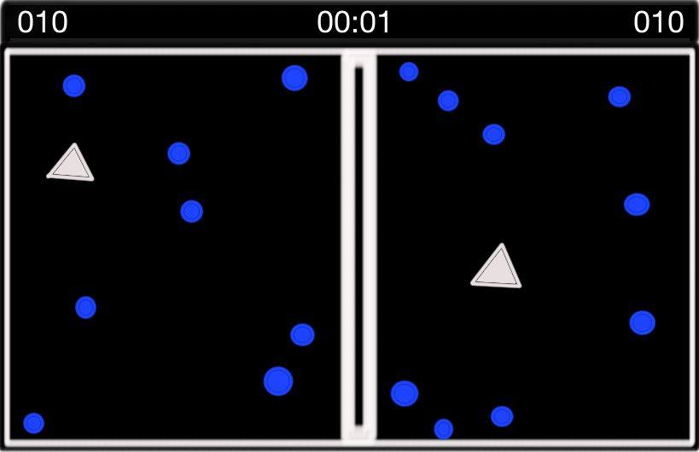
Descripcion del Programa
Un juego multijugador 2D donde el objetivo es esquivar los obstáculos para hacer que el oponente toque los bordes de su terreno o sus propios obstáculos.
Es un juego tipo árcade, fácil de usar y divertido

Slide 3
Alcance del proyecto
Establecer un area dónde los jugadores puedan moverse con obstaculos aleatorios, moviéndose de manera aleatoria.
Timer que delimite los segundos que llevan jugando
Score board que dependiendo de los obstáculos esquivados aumente o disminuya
Time bonus obtenidos en función del tiempo recurrido sin haber golpeado objetos
Catch bonus obtenidos aleatoriamente
Multijugador conectados en vía LAN o en una sola computadora
Cambio de forma de la figura dependiendo del tiempo transcurrido sin perder

Slide 4
Equipo de Trabajo
Martin Linares
Mariana Sierra
Mecánica del juego
condiciones de pérdida
condiciones de victoria
condiciones de BONUS
time
catch
Gráficos
elementos del juego
terreno
fondo
barra
límites
obstáculos
BONUS
Conexión y servidor
Motor del juego
movimiento de los obstáculos
colisiones
rebote de los obstáculos
velocidad de los obstáculos
cambios de posición de la barra
movimiento del jugador
timer
Gráficos
menú
botones
jugadores
Conexión y servidor

Slide 5
TBD to be decided

